Slide 1

Elément de module Systèmes d’exploitation embarqués
FILIERE : DUT – SYSTEMES EMBARQUES
NIVEAU : 2ème ANNEE
PROFESSEUR : Mr. Zakaria Moutakki

Slide 2
Chapitre I: Introduction aux systèmes d'exploitation

Slide 3
Introduction aux systèmes d'exploitation
Définition
Un système d’exploitation (OS) est:
Un programme qui contrôle l'exécution des applications.
Une interface entre les applications et le matériel.
Principaux objectifs d'un OS :
Facilité
Efficacité
Capacité de développement
Notes:
Un système d'exploitation contrôle l'exécution des programmes d'application et sert d'interface entre les applications et le matériel informatique.
Il peut être considéré comme ayant trois objectifs :
- La facilité : Un système d'exploitation rend l'ordinateur plus pratique à utiliser.
- Efficacité : Un système d'exploitation permet d'utiliser les ressources du système informatique de manière efficace.
- Capacité de développement : Un système d'exploitation doit être construit de manière à permettre de développer, de tester et d'introduire efficacement de nouvelles fonctions du système sans interférer avec le service.

Slide 4
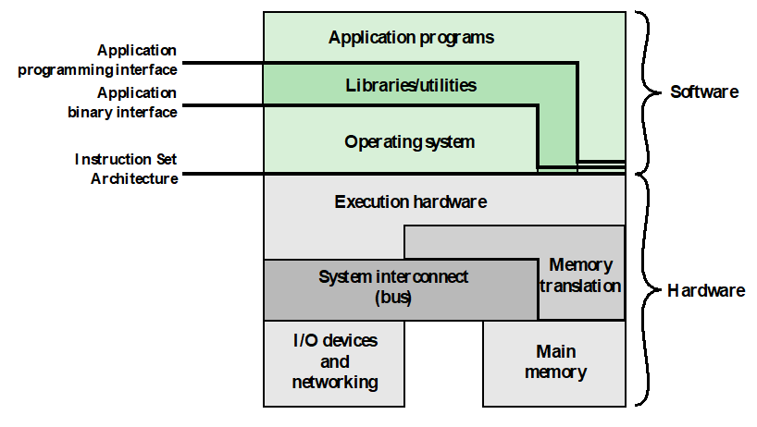
Introduction aux systèmes d'exploitation
Figure 1.1. Structure matérielle et logicielle
Notes:
Le matériel et les logiciels utilisés pour fournir des applications à un utilisateur peuvent être considérés comme des couches ou des hiérarchies, comme le montre la figure 1.1 . L'utilisateur de ces applications, l'utilisateur final, n'est généralement pas concerné par les détails du matériel informatique. Ainsi, l'utilisateur final considère un système informatique comme un ensemble d'applications.
Une application peut être exprimée dans un langage de programmation et développée par un programmeur d'applications. Si on devait développer un programme d'application sous la forme d'un ensemble d'instructions machine entièrement responsable du contrôle du matériel informatique, on serait confronté à une mission extrêmement complexe. Pour faciliter cette tâche, un ensemble de programmes système est fourni. Certains de ces programmes sont appelés utilitaires ou programmes de bibliothèque. Ils mettent en œuvre des fonctions fréquemment utilisées qui facilitent la création de programmes et la gestion des fichiers et le contrôle des périphériques d'entrée/sortie. Un programmeur utilisera ces fonctions lors du développement d'une application. L'application, lors de son exécution, fera appel aux utilitaires pour exécuter certaines fonctions. L'ensemble le plus important de programmes système constitue le système d'exploitation. Le système d'exploitation masque les détails du matériel au programmeur et lui fournit une interface pratique pour utiliser le système. Il agit en tant que médiateur, facilitant l'accès et l'utilisation de ces fonctionnalités et services par le programmeur et les programmes d'application.

Slide 5
Introduction aux systèmes d'exploitation
Services du système d'exploitation
Développement du programme
Exécution du programme
Accès aux périphériques d'E/S
Accès contrôlé aux fichiers
Accès au système
Détection et réponse aux erreurs
Comptabilité
Notes:
En bref, le système d’exploitation (OS) fournit généralement des services dans les domaines suivants :
- Développement de programmes : Le système d'exploitation fournit une variété d'installations et de services, tels que des éditeurs et des débogueurs, pour aider le programmeur à créer des programmes. En général, ces services se présentent sous la forme de programmes utilitaires qui, bien que ne faisant pas strictement partie du noyau du système d'exploitation, sont fournis avec le système d'exploitation et sont appelés outils de développement de programmes d'application.
- Exécution du programme : Un certain nombre d'étapes doivent être réalisées pour exécuter un programme. Les instructions et les données doivent être chargées dans la mémoire principale, les périphériques d'E/S et les fichiers doivent être initialisés, et d'autres ressources doivent être préparées. Le système d'exploitation gère ces tâches pour l'utilisateur.
- Accès aux périphériques d'E/S : Chaque périphérique d'E/S nécessite son propre ensemble d'instructions ou de signaux de contrôle pour fonctionner. Le système d'exploitation fournit une interface uniforme qui cache ces détails afin que les programmeurs puissent accéder à ces périphériques en utilisant de simples lectures et écritures.
- Accès contrôlé aux fichiers : Pour l'accès aux fichiers, le système d'exploitation doit refléter une compréhension détaillée non seulement de la nature du périphérique d'E/S (Ex : lecteur de disque, lecteur de disquettes), mais aussi de la structure des données contenues dans les fichiers sur le support de stockage. Dans le cas d'un système à utilisateurs multiples, le système d'exploitation peut fournir des mécanismes de protection pour contrôler l'accès aux fichiers.
- Accès au système : Pour les systèmes partagés ou publics, l’OS contrôle l'accès au système dans son ensemble et à des ressources système spécifiques. La fonction d'accès doit assurer la protection des ressources et des données contre les utilisateurs non autorisés et doit résoudre les conflits pour la contention des ressources.
- Détection et réponse aux erreurs : Une variété d'erreurs peut se produire pendant le fonctionnement d'un système informatique. Il s'agit notamment d'erreurs matérielles internes et externes, telles qu'une erreur de mémoire ou une défaillance ou un dysfonctionnement d'un périphérique, et de diverses erreurs logicielles, telles qu'une une tentative d'accès à un emplacement mémoire interdit et l'incapacité du système d'exploitation à répondre à la demande d'une application. Dans chaque cas, le système d'exploitation doit fournir une réponse qui élimine la condition d'erreur avec le moins d'impact possible sur les applications en cours. La réponse peut aller de la fin du programme qui a causé l'erreur à la reprise de l'opération, en passant par le simple signalement de l'erreur à l'application.
- Comptabilité : Un bon système d'exploitation recueille des statistiques sur l'utilisation de diverses ressources et surveille les paramètres de performance tels que le temps de réponse. Sur n'importe quel système, ces informations sont utiles pour anticiper le besoin d'améliorations futures et pour régler le système afin d'améliorer les performances. Sur un système multi-utilisateurs, ces informations peuvent être utilisées à des fins de facturation.

Slide 6
Introduction aux systèmes d'exploitation
Les interfaces
Architecture du jeu d'instructions (ISA)
Interface binaire d'application (ABI)
Interface de programmation d'applications (API)
Notes:
- Architecture du jeu d'instructions (ISA) : l'ISA définit le répertoire des instructions en langage d'instructions en langage machine qu'un ordinateur peut suivre. Cette interface constitue la frontière entre le matériel et le logiciel. Notez que les programmes d'application et les utilitaires peuvent accéder directement à l'ISA. Pour ces programmes, un sous-ensemble du répertoire d'instructions est disponible (ISA utilisateur). Le système d'exploitation a accès à d'autres instructions supplémentaires en langage machine qui traitent de la gestion des ressources du système (ISA système).
- Interface binaire d'application (ABI) : l'ABI définit une norme pour la portabilité binaire entre les programmes. L'ABI définit l'interface d'appel système du système d'exploitation et les ressources et services matériels disponibles dans un système par le biais de l'ISA utilisateur.
- Interface de programmation d'applications (API) : l'API permet à un programme d'accéder aux ressources et services matériels disponibles dans un système par l'intermédiaire de l'ISA utilisateur, complétée par des appels de bibliothèque en langage de haut niveau (HLL). Les appels système sont généralement effectués par le biais de bibliothèques. L'utilisation d'une API permet au logiciel d'application d'être porté facilement, par recompilation, sur d'autres systèmes qui supportent la même API.

Slide 7
Introduction aux systèmes d'exploitation
Le rôle d’un OS
Un ordinateur est un ensemble de ressources permettant le déplacement, le stockage et le traitement de données.
→ Le système d'exploitation est responsable de la gestion de ces ressources.
Notes:
Un ordinateur est un ensemble de ressources permettant le déplacement, le stockage et le traitement de données. Le système d'exploitation est responsable de la gestion de ces ressources.

Slide 8
Introduction aux systèmes d'exploitation
Fonctionnement d’un OS (1/2): Comme logiciel
Un OS fonctionne de la même manière qu'un logiciel informatique ordinaire.
C’est un programme, ou suite de programmes, exécuté par le processeur.
Il renonce fréquemment au contrôle et doit dépendre du processeur pour pouvoir le récupérer.
Notes:
Le système d'exploitation, en tant que mécanisme de contrôle, est inhabituel à deux égards :
- Le système d'exploitation fonctionne de la même manière que les logiciels informatiques ordinaires, c'est-à-dire qu'il s'agit d'un programme ou d'une suite de programmes exécutés par le processeur.
- Le système d'exploitation abandonne fréquemment le contrôle et doit compter sur le processeur pour lui permettre de le reprendre.
Comme les autres programmes informatiques, le système d'exploitation fournit des instructions au processeur. La principale différence réside dans l'intention du programme. Le système d'exploitation dirige le processeur dans l'utilisation des autres ressources du système et dans le calendrier d'exécution des autres programmes. Mais pour que le processeur puisse faire l'une de ces choses, il doit cesser d'exécuter le programme OS et exécuter d'autres programmes. Ainsi, le système d'exploitation abandonne le contrôle pour permettre au processeur d'effectuer un travail "utile", puis reprend le contrôle pour préparer le processeur à effectuer le travail suivant.

Slide 9
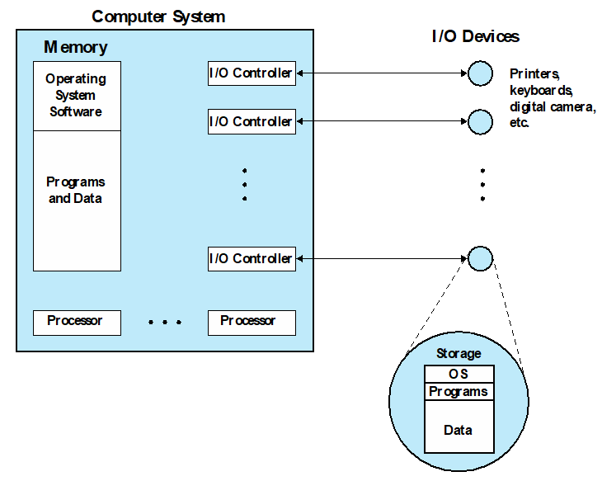
Introduction aux systèmes d'exploitation
Fonctionnement d’un OS (2/2): Comme gestionnaire de ressources
Figure 1.2. Un OS comme étant un gestionnaire de ressources
Notes:
La figure 1.2 montre les principales ressources qui sont gérées par le système d'exploitation. Une partie du système d'exploitation se trouve dans la mémoire principale. Elle comprend le noyau, qui contient les fonctions les plus fréquemment utilisées dans le système d'exploitation et, à un moment donné, d'autres parties du système d'exploitation en cours d'utilisation. Le reste de la mémoire principale contient les programmes et les données des utilisateurs. Le matériel de gestion de la mémoire du processeur et le système d'exploitation contrôlent conjointement l'allocation de la mémoire principale. Le système d'exploitation décide quand un périphérique d'entrée/sortie peut être utilisé par un programme en cours d'exécution et contrôle l'accès aux fichiers et leur utilisation.
Le processeur lui-même est une ressource, et le système d'exploitation doit déterminer combien de temps le processeur doit consacrer à l'exécution du programme utilisateur particulier. Dans le cas d'un système multiprocesseur, cette décision doit concerner tous les processeurs.

Slide 10
Introduction aux systèmes d'exploitation
Évolution des systèmes d'exploitation
Un système d'exploitation majeur évoluera au fil du temps pour un certain nombre de raisons :
Mises à niveau du matériel.
Nouveaux services.
Correctifs.
Nouveaux types de matériel.
Notes:
Un système d'exploitation important évoluera au fil du temps pour un certain nombre de raisons.
- Les mises à niveau du matériel et les nouveaux types de matériel : Par exemple, les premières versions d'UNIX et du système d'exploitation Macintosh n'utilisaient pas de mécanisme de pagination car elles étaient exécutées sur des processeurs sans matériel de pagination. Les versions ultérieures de ces systèmes d'exploitation ont été modifiées pour exploiter les capacités de pagination. En outre, l'utilisation de terminaux graphiques et de terminaux en mode page au lieu de terminaux en mode défilement ligne par ligne a une incidence sur la conception du système d'exploitation. Par exemple, un terminal graphique permet généralement à l'utilisateur de visualiser plusieurs applications en même temps par le biais de "fenêtres" sur l'écran. Cela nécessite un support plus sophistiqué dans le système d'exploitation.
- Nouveaux services : En réponse à la demande des utilisateurs ou aux besoins des gestionnaires de systèmes, le système d'exploitation se développe pour offrir de nouveaux services. Par exemple, s'il s'avère difficile de maintenir de bonnes performances pour les utilisateurs avec les outils existants, de nouveaux outils de mesure et de contrôle peuvent être ajoutés à l'OS.
- Corrections : Tout système d'exploitation présente des défauts. Celles-ci sont découvertes au fil du temps et des correctifs sont appliqués. Bien entendu, la correction peut introduire de nouveaux défauts.
La nécessité de modifier régulièrement un système d'exploitation impose certaines exigences quant à sa conception. Il est évident que le système doit être modulaire dans sa construction, avec des interfaces clairement définies entre les modules, et qu'il doit être bien documenté. Pour les grands programmes, tels que le système d'exploitation contemporain typique, ce que l'on pourrait appeler une modularisation simple est inadéquate. C'est-à-dire qu'il faut faire beaucoup plus que simplement partitionner un programme en modules.

Slide 11
Introduction aux systèmes d'exploitation
Évolution des systèmes d'exploitation
Systèmes à temps partagé
Systèmes de traitement par lots multiprogrammés (Multiprogrammed
Batch)
Systèmes de lots simples (Simple Batch)
Traitement en série
Figure 1.3. Evolution des systèmes d'exploitation au fil des ans
Notes:
Pour tenter de comprendre les principales exigences d'un système d'exploitation et l'importance des principales caractéristiques d'un système d'exploitation, il est utile d'examiner comment les systèmes d'exploitation ont évolué au fil des ans.

Slide 12
Introduction aux systèmes d'exploitation
Évolution des systèmes d'exploitation
Traitement en série:
Les premiers ordinateurs | Problèmes
Aucun système d'exploitation Les programmeurs interagissaient directement avec le matériel informatique. Les ordinateurs fonctionnaient à partir d'une console équipée de panneaux lumineux, d'interrupteurs à bascule, d'un dispositif d'entrée quelconque et d'une imprimante. Les utilisateurs ont accès à l'ordinateur en "série". | Planification : Le temps d’allocation pouvait être court ou long, ce qui entraînait une perte de temps informatique. Temps de configuration: Une quantité considérable de temps était consacrée à la configuration du programme.
Notes:
Avec les premiers ordinateurs, de la fin des années 1940 au milieu des années 1950, le programmeur interagissait directement avec le matériel informatique; il n'y avait pas de système d'exploitation. Ces ordinateurs étaient pilotés à partir d'une console composée de voyants lumineux, d'interrupteurs à bascule, d'une certaine forme de d'entrée et d'une imprimante. Les programmes en code machine étaient chargés via le périphérique d'entrée (par exemple, un lecteur de cartes). Si une erreur arrêtait le programme, la condition d'erreur était indiquée par les voyants. Si le programme se déroulait normalement, le résultat apparaissait sur l'imprimante.
Ces premiers systèmes présentaient deux problèmes principaux :
- Planification : la plupart des installations utilisaient une feuille d'inscription sur papier pour réserver du temps d'ordinateur. En général, un utilisateur pouvait s'inscrire pour un bloc de temps en multiples d'une demi-heure environ. Un utilisateur peut s'inscrire pour une heure et terminer en 45 minutes. Cela entraînerait une perte de temps de traitement informatique. D'un autre côté, l'utilisateur peut rencontrer des problèmes, ne pas terminer dans le temps imparti et être obligé de s'arrêter avant de résoudre le problème.
- Temps de préparation : Un seul programme, appelé job, peut impliquer le chargement du compilateur et du programme de langage de haut niveau (source), de sauvegarder le programme compilé (programme objet), puis de charger et de lier le programme objet et les fonctions communes. Chacune de ces étapes peut impliquer le montage ou le démontage de bandes ou la mise en place de jeux de cartes. Si une erreur se produit, l'utilisateur devait généralement revenir au début de la séquence de configuration. Ainsi, un temps considérable était consacré à la seule configuration du programme à exécuter.
Ce mode de fonctionnement pourrait être appelé traitement en série, reflétant le fait que les utilisateurs ont accès à l'ordinateur en série. Au fil du temps, divers outils logiciels ont été développés pour tenter de rendre le traitement en série plus efficace. Ces outils comprennent des bibliothèques de fonctions communes, des éditeurs de liens, des chargeurs, des débogueurs et des pilotes d'E/S qui étaient disponibles sous forme de logiciels communs pour tous les utilisateurs.

Slide 13
Introduction aux systèmes d'exploitation
Évolution des systèmes d'exploitation
Systèmes de lots simples « Simple batch »
Les premiers ordinateurs étaient très chers
Il est important de maximiser l'utilisation du utilisation du l'ordinateur
Moniteur
L'utilisateur n'a plus d'accès direct au processeur.
Les tâches sont soumises à l'opérateur de l'ordinateur qui les regroupe et les place sur un périphérique d'entrée.
Le programme revient au moniteur une fois terminé.
Notes:
Les premiers ordinateurs étaient très coûteux, et il était donc important de maximiser l'utilisation du processeur. La perte de temps due à la programmation et à la configuration était inacceptable.
Pour améliorer l'utilisation, le concept d'un système d'exploitation par lots « simple batch » a été développé. Il semble que le premier système d'exploitation par lots (et le premier système d'exploitation de toute sorte) a été développé au milieu des années 1950 par General Motors pour être utilisé sur un IBM 701. Le concept a ensuite été affiné et mis en œuvre sur l'IBM 704 par un certain nombre de clients d'IBM. Au début des années 1960, un certain nombre de fournisseurs avaient développé des systèmes d'exploitation par lots pour leurs systèmes informatiques. IBSYS, le système d'exploitation d'IBM pour les ordinateurs 7090/7094, est particulièrement remarquable en raison de son influence étendue sur d'autres systèmes.
Avec ce type de système d'exploitation, l'utilisateur n'a plus d'accès direct au processeur. Au lieu de cela, l'utilisateur soumet le travail sur des cartes ou une disquette à un opérateur informatique, qui regroupe les travaux de manière séquentielle et place l'ensemble du lot sur un périphérique d'entrée.

Slide 14
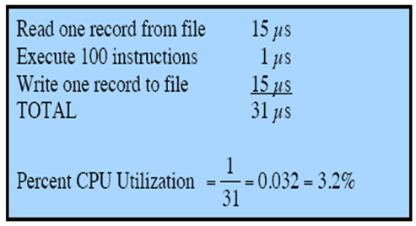
Introduction aux systèmes d'exploitation
Évolution des systèmes d'exploitation
Uni-programmation (Uniprogramming)
Le processeur est souvent inactif
Même avec le séquencement automatique des tâches
Les périphériques d'E/S sont lents par rapport au processeur
Figure 1.4. Exemple d'utilisation du système
Notes:
Même avec le séquencement automatique des tâches fourni par ce système d'exploitation, le processeur est souvent inactif. Le problème est que les périphériques d'E/S sont lents par rapport au processeur.
La figure 1.4 détaille un calcul représentatif. Le calcul concerne un programme qui traite un fichier d'enregistrements et exécute, en moyenne, 100 instructions machine par enregistrement. Dans cet exemple, l'ordinateur passe plus de 96 % de son temps à attendre que les périphériques d'E/S aient fini de transférer les données depuis et vers le fichier.

Slide 15
Introduction aux systèmes d'exploitation
Évolution des systèmes d'exploitation
Uni-programmation (Uniprogramming)
→ Le processeur passe un certain temps à exécuter, jusqu'à ce qu'il atteigne une instruction d'E/S. il doit alors attendre la fin de cette instruction d'E/S avant de poursuivre.
Notes:
La figure suivante illustre cette situation, où nous avons un seul programme, appelé uni-programmation. Le processeur passe un certain temps à exécuter, jusqu'à ce qu'il atteigne une instruction d'entrée/sortie. Il doit alors attendre la fin de cette instruction d'E/S avant de poursuivre.

Slide 16
Introduction aux systèmes d'exploitation
Évolution des systèmes d'exploitation
Multiprogrammation (Multiprogramming)
Il doit y avoir assez de mémoire pour contenir le système d'exploitation (moniteur résident) et un programme utilisateur.
Lorsqu'une tâche doit attendre des E/S, le processeur peut passer à l'autre tâche, qui n'est probablement pas en attente d'E/S.
Notes:
Supposons qu’il y a de la place pour l’OS et deux programmes utilisateurs. Lorsqu'une tâche doit attendre des E/S, le processeur peut basculer vers l'autre tâche, qui n'est probablement pas en attente d'E/S

Slide 17
Introduction aux systèmes d'exploitation
Évolution des systèmes d'exploitation
Effets sur l'utilisation des ressources
Tableau 1.1. Evolution des systèmes d'exploitation au fil des ans
Notes:
L'utilisation moyenne des ressources, le débit et les temps de réponse sont indiqués le tableau 1,1 .

Slide 18
Introduction aux systèmes d'exploitation
Évolution des systèmes d'exploitation
Systèmes à temps partagé
Ils peuvent être utilisé pour traiter plusieurs travaux interactifs.
Le temps processeur est partagé entre plusieurs utilisateurs.
Plusieurs utilisateurs accèdent simultanément au système par l'intermédiaire de terminaux, le système d'exploitation intercalant l'exécution de chaque programme utilisateur dans une courte séquence ou un quantum de calcul.
Notes:
Tout comme la multiprogrammation permet au processeur de traiter plusieurs tâches à la fois, la multiprogrammation peut également être utilisée pour traiter plusieurs tâches interactives. Dans ce dernier cas, la technique est appelée "partage du temps", car le temps du processeur est partagé entre plusieurs utilisateurs. Dans un système à temps partagé, plusieurs utilisateurs accèdent simultanément au système par l'intermédiaire de terminaux, le système d'exploitation intercalant l'exécution de chaque programme utilisateur dans une courte séquence ou un quantum de calcul. Ainsi, s'il y a « N » utilisateurs demandant activement un service à un moment donné, chaque utilisateur ne verra en moyenne que 1/N de la capacité effective de l'ordinateur, sans compter les frais généraux du système d'exploitation. Cependant, étant donné la lenteur relative du temps de réaction humain, le temps de réponse d'un système correctement conçu devrait être similaire à celui d'un ordinateur dédié.

Slide 19
Introduction aux systèmes d'exploitation
Gestion de mémoire
Le système d'exploitation a cinq responsabilités principales en matière de gestion du stockage :
Isolement des processus
Stockage à long terme
Protection et contrôle d'accès
Support de la programmation modulaire
Allocation et gestion automatique
Notes:
Les besoins des utilisateurs peuvent être satisfaits au mieux par un environnement informatique qui supporte la programmation modulaire et l'utilisation flexible des données. Les gestionnaires de systèmes ont besoin d'un contrôle efficace et ordonné de l'allocation de mémoire. Pour satisfaire à ces exigences, le système d'exploitation a cinq responsabilités principales en matière de gestion du stockage :
- L'isolation des processus : Le système d'exploitation doit empêcher les processus indépendants d'interférer avec la mémoire des autres, qu'il s'agisse de données ou d'instructions.
- Allocation et gestion automatique : Les programmes doivent être alloués dynamiquement dans la hiérarchie de la mémoire, selon les besoins. L'allocation doit être transparente pour le programmeur. Ainsi, le programmeur n'a plus à se soucier des limites de la mémoire, et le système d'exploitation peut atteindre l'efficacité en assignant mémoire aux tâches uniquement en fonction des besoins.
- Prise en charge de la programmation modulaire : Les programmeurs doivent être en mesure de définir des modules de programme, et de créer, détruire et modifier la taille des modules de façon dynamique.
- Protection et contrôle d'accès : Le partage de la mémoire, à n'importe quel niveau de la hiérarchie de la mémoire, crée le potentiel pour un programme d'avoir un accès à la mémoire et d'adresser l'espace mémoire d'un autre. Ceci est souhaitable lorsque le partage est nécessaire pour des applications particulières. Dans d'autres cas, cela menace l'intégrité des programmes et même du système d'exploitation lui-même. Le système d'exploitation doit permettre à des portions de mémoire d'être accessibles de différentes manières par différents utilisateurs.
- Stockage à long terme : De nombreux programmes d'application nécessitent des moyens pour stocker des informations pendant de longues périodes, après que l'ordinateur ait été mis hors tension.

Slide 20
Introduction aux systèmes d'exploitation
Gestion de mémoire
Mémoire virtuelle:
Une fonctionnalité qui permet aux programmes d'adresser la mémoire d'un point de vue logique, sans tenir compte de la quantité de mémoire principale physiquement disponible.
Conçu pour répondre à l'exigence d'avoir plusieurs processus résidant simultanément dans la mémoire principale.
Notes:
La mémoire virtuelle est une fonction qui permet aux programmes de s'adresser à la mémoire d'un point de vue logique, sans tenir compte de la quantité de mémoire principale physiquement disponible. La mémoire virtuelle a été conçue pour répondre à l'exigence d'avoir de multiples tâches d'utilisateur résidant dans la mémoire principale simultanément, de sorte qu'il n'y ait pas d'interruption entre l'exécution de processus successifs pendant que l'un d'entre eux est en cours d'exécution.

Slide 21
Introduction aux systèmes d'exploitation
Gestion de mémoire
Mémoire virtuelle:
La pagination « Paging » permet aux processus d'être composés d'un certain nombre de blocs de taille fixe, appelés pages.
Le programme fait référence à un mot au moyen d'une adresse virtuelle:
Se compose d'un numéro de page et d'un décalage à l'intérieur de la page
Chaque page peut être située n'importe où dans la mémoire principale
Il permet une correspondance dynamique entre l'adresse virtuelle utilisée dans le programme et une adresse réelle (ou physique) dans la mémoire principale.
Notes:
Parce que les processus ont une taille variable, si le processeur passe d'un processus à l'autre, il est difficile de les regrouper de manière compacte dans la mémoire principale. Des systèmes de pagination ont été introduits, qui permettent au processus d'être composés d'un certain nombre de blocs de taille fixe, appelés pages. Un programme fait référence à un mot au moyen d'une adresse virtuelle composée d'un numéro de page et d'un décalage dans la page. Chaque page d'un processus peut être située n'importe où dans la mémoire principale. Le système de pagination permet un mappage dynamique entre l'adresse virtuelle utilisée par le programme et une adresse réelle ou physique.

Slide 22
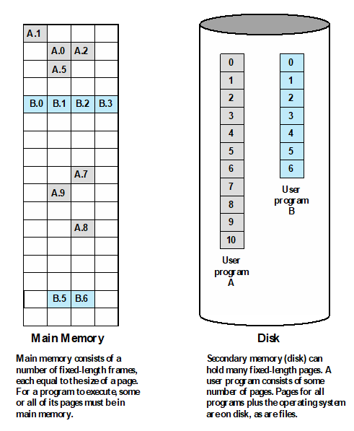
Figure 1.8. Concepts de mémoire virtuelle
Notes:
Toutes les pages d'un processus sont maintenues sur le disque. Lorsqu'un processus est exécuté, certaines de ses pages sont en mémoire principale. Si une référence est faite à une page qui n'est pas en mémoire principale, le matériel de gestion de la mémoire le détecte et fait en sorte que la page manquante soit remplacée. Puis il s'arrange pour que la page manquante soit chargée. Un tel schéma est appelé mémoire virtuelle.
Le partage de la mémoire peut être réalisé en faisant chevaucher des portions de deux espaces de mémoire virtuelle. Les fichiers sont conservés dans une mémoire à long terme. Les fichiers et les parties de fichiers peuvent être copiés dans la mémoire virtuelle pour être manipulés par les programmes.

Slide 23
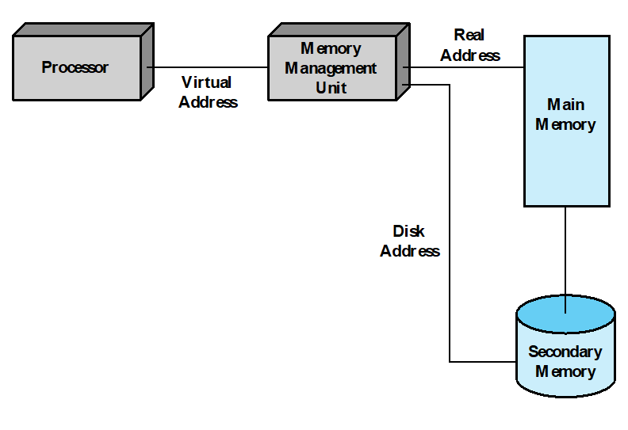
Introduction aux systèmes d'exploitation
Gestion de mémoire
Mémoire virtuelle:
Figure 1.9. Adressage de la mémoire virtuelle

Slide 24
Introduction aux systèmes d'exploitation
Différentes approches architecturales
Les exigences imposées aux systèmes d'exploitation nécessitent de nouveaux modes d'organisation de ces derniers, à savoir:
Architecture Micronoyau (Microkernel).
Multithreading.
Multitraitement symétrique.
Systèmes d'exploitation distribués.
Conception orientée objet.
Notes:
Le rythme d'évolution des demandes imposées aux systèmes d'exploitation exige non seulement des modifications et des améliorations des architectures existantes, mais aussi de nouvelles façons d'organiser le système d'exploitation.
Un large éventail d'approches et d'éléments de conception différents a été testé dans des systèmes d'exploitation expérimentaux et commerciaux, mais la plupart des travaux entrent dans les catégories suivantes :
- Architecture de micro-noyau
- Multithreading
- Multitraitement symétrique
- Systèmes d'exploitation distribués
- Conception orientée objet

Slide 25
Introduction aux systèmes d'exploitation
Différentes approches architecturales
Architecture Micronoyau
N'attribue que quelques fonctions essentielles au noyau :
L’approche fournit:
Espaces d'adressage
Communication Interprocessus (IPC)
Ordonnancement de base
Implémentation simplifiée
Flexibilité
Adaptation à un environnement distribué
Notes:
En général, un noyau monolithique est implémenté en tant que processus unique, dont tous les éléments partagent le même espace d'adressage. D’autre part, une architecture de micro-noyau attribue seulement quelques fonctions essentielles au noyau, notamment les espaces d'adressage, la communication interprocessus (IPC) et l'ordonnancement de base. Les autres services du système d'exploitation sont fournis par processus, parfois appelés serveurs, qui s'exécutent en mode utilisateur et sont traités comme toute autre application par le micro-noyau. Cette approche dissocie le développement du noyau et du serveur. Les serveurs peuvent être personnalisés pour répondre aux exigences spécifiques d'une application ou d'un environnement. L'approche micro-noyau simplifie l'implémentation, offre de la flexibilité, et elle est bien adaptée à un environnement distribué. En substance, un micro-noyau interagit de la même manière avec les processus de serveur locaux et distants, ce qui facilite la construction de systèmes distribués.

Slide 26
Introduction aux systèmes d'exploitation
Différentes approches architecturales
Multithreading
Technique dans laquelle un processus, exécutant une application, est divisé en fils d'exécution qui peuvent fonctionner simultanément.
Fils d’exécution « Thread »:
Unité de travail répartissable.
Comprend un contexte de processeur et sa propre zone de données pour permettre le branchement de sous-routines.
S'exécute de manière séquentielle, il est interruptible.
Processus:
une collection d'un ou plusieurs threads et des ressources système associées
le programmeur a un plus grand contrôle sur la modularité de l'application et sur la synchronisation des événements liés à l'application.
Notes:
Le multithreading est une technique dans laquelle un processus, exécutant une application, est divisé en threads qui peuvent s'exécuter simultanément. On peut faire la distinction suivante :
- Thread : Une unité de travail répartissable. Il comprend un contexte de processeur (qui comprend le compteur de programme et le pointeur de pile) et sa propre zone de données pour une pile (pour permettre le branchement de sous-routines). Un thread s'exécute séquentiellement et il est interruptible afin que le processeur puisse passer à un autre thread.
- Processus : ensemble d'un ou plusieurs threads et des ressources système associées (telles que la mémoire contenant à la fois le code et les données, les fichiers ouverts et les périphériques). Cela correspond étroitement au concept d'un programme en cours d'exécution. En divisant une application unique en plusieurs threads, le programmeur a un grand contrôle sur la modularité de l'application et sur la synchronisation des événements liés à l'application.
Le multithreading est utile pour les applications qui exécutent un certain nombre de tâches essentiellement indépendantes qui n'ont pas besoin d'être sérialisées. Un exemple est un serveur de base de données qui écoute et traite de nombreuses demandes de clients. Avec plusieurs threads exécutés au sein d'un même processus, le passage d'un thread à l'autre entraîne une moins de frais de processeur qu'une commutation majeure entre différents processus. Les threads sont également utiles pour structurer les processus qui font partie du noyau du système d'exploitation.

Slide 27
Introduction aux systèmes d'exploitation
Différentes approches architecturales
Multitraitement symétrique:
Terme désignant une architecture matérielle d'ordinateur ainsi que le comportement du système d'exploitation qui exploite cette architecture.
Plusieurs processus peuvent fonctionner en parallèle.
Les processeurs multiples sont transparents pour l'utilisateur.
ces processeurs partagent la même mémoire principale et les mêmes installations d'E/S.
tous les processeurs peuvent exécuter les mêmes fonctions.
Le système d'exploitation se charge de l'ordonnancement des threads ou des processus sur les processeurs individuels et de la synchronisation entre les processeurs.
Notes:
Le multitraitement symétrique (SMP) est un terme qui fait référence à l'architecture matérielle d'un ordinateur et au comportement du système d'exploitation qui exploite les avantages de l'architecture symétrique. Le système d'exploitation d'un SMP planifie les processus ou les threads sur tous les processeurs.
Le multithreading et le SMP sont souvent abordés ensemble, mais il s'agit de fonctionnalités indépendantes. Même sur un système uni-processeur, le multithreading est utile pour structurer les applications et les processus du noyau. Un système SMP est utile même pour processus non threadés, car plusieurs processus peuvent fonctionner en parallèle. Cependant, les deux fonctionnalités se complètent et peuvent être utilisées efficacement ensemble.
Une caractéristique intéressante d'un SMP est que l'existence de processeurs multiples est transparente pour l'utilisateur. Le système d'exploitation se charge de l'ordonnancement des threads ou des processus sur les processeurs individuels et de la synchronisation entre les processeurs.

Slide 28
Introduction aux systèmes d'exploitation
Différentes approches architecturales
Systèmes d'exploitation distribués:
Donne le sentiment d'avoir
Un seul espace mémoire principal
Un seul espace de mémoire secondaire
Possibilités d'accès unifiées
Notes:
Un problème différent consiste à donner l'apparence d'un système unique à un groupe d'ordinateurs distincts, un système multi-ordinateurs. Dans ce cas, nous avons affaire à un ensemble d'entités (ordinateurs), chacune avec sa propre mémoire principale, sa mémoire secondaire et d'autres modules d'E/S. Un système d'exploitation distribué donne l'illusion d'un seul espace mémoire principal et d'un seul espace mémoire secondaire, ainsi que d'autres fonctionnalités d'accès unifié, telles qu'un système de fichiers distribué.
Bien que les clusters deviennent de plus en plus populaires et qu'il existe de nombreux produits de cluster sur le marché, l'état de l'art des systèmes d'exploitation distribués est en retard par rapport aux systèmes d'exploitation monoprocesseur et SMP.

Slide 29
Introduction aux systèmes d'exploitation
Différentes approches architecturales
Conception orientée objet:
Utilisé pour ajouter des extensions modulaires à un petit noyau
Permet aux programmeurs de personnaliser un système d'exploitation sans perturber l'intégrité du système.
Facilite le développement d'outils distribués et de systèmes d'exploitation distribués complets.
Notes:
Une autre innovation dans la conception des systèmes d'exploitation est l'utilisation de technologies orientées objet. La conception orientée objet permet de discipliner le processus d'ajout d'extensions modulaires à un petit noyau. Au niveau du système d'exploitation, une structure basée sur les objets permet aux programmeurs de personnaliser un système d'exploitation sans perturber le fonctionnement du système. L'orientation objet facilite également facilite également le développement d'outils distribués et de systèmes d'exploitation distribués à part entière.

